Slide 1
Vaxtaákvörðun
11. maí 2016
Stefnuyfirlýsing peningastefnunefndar

Slide 2
Peningamál
2016/2
Skýrari teikn um vaxandi spennu í þjóðarbúinu en verðbólga enn undir markmiði

Slide 3
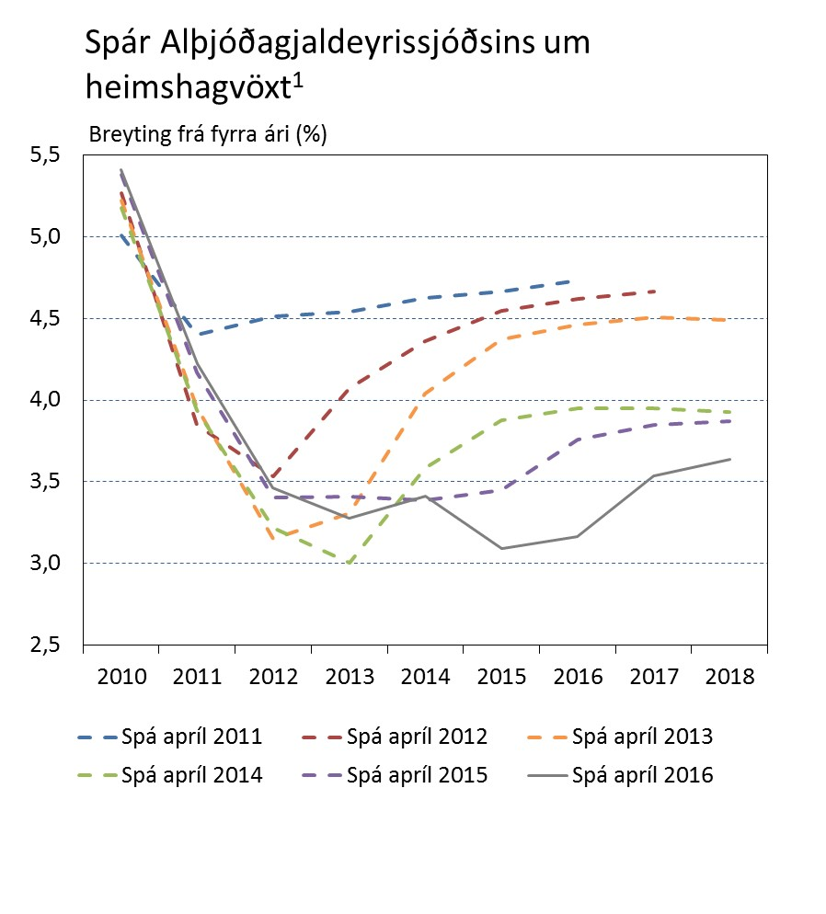
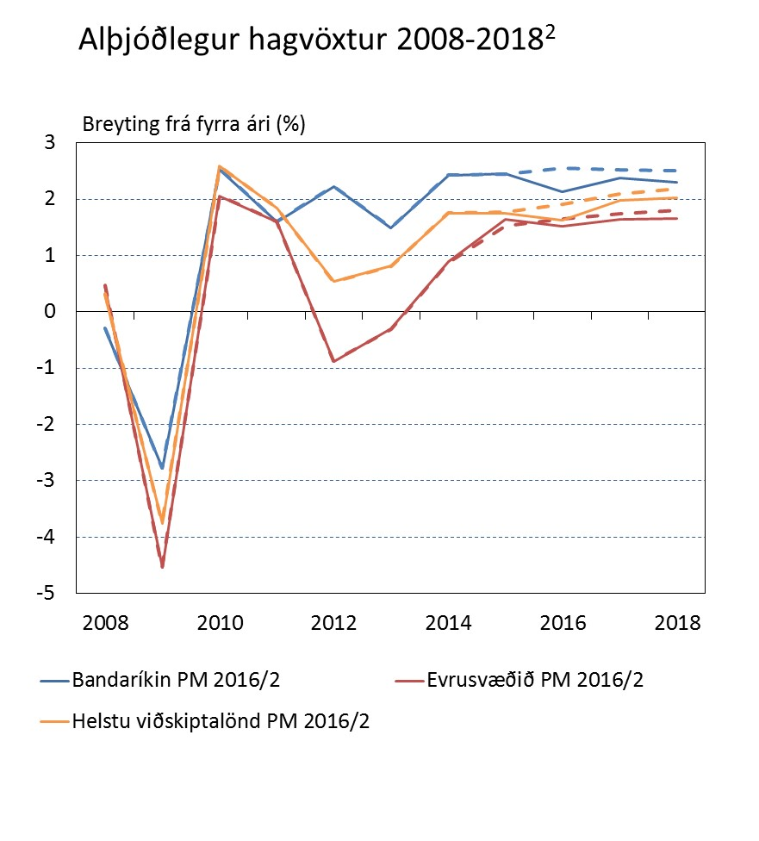
Alþjóðlegar hagvaxtarhorfur halda áfram að versna
Hægði á heimshagsvexti á H2/2015 og óvissa jókst: minnsti heimsvöxtur síðan 2009 … og horfur endurskoðaðar niður á við
Horfur á hægari hagvexti í helstu viðskiptalöndum: 1,6% hagvöxtur í ár í stað 1,9% í PM 16/1 – lakari horfur í Bandaríkjunum og á evrusvæðinu vega þungt
Arfleifð fjármálakreppunnar ætlar að vera meiri dragbítur en áður var talið og lækkun olíuverðs ekki sú búbót sem spáð var
1. Aprílspár Alþjóðagjaldeyrissjóðsins (World Economic Outlook, apríl 2011-2016). 2. Grunnspá Seðlabankans 2016-2018. Brotalínur sýna spá frá PM 2016/1.
Heimildir: Alþjóðagjaldeyrissjóðurinn, Macrobond, OECD, Seðlabanki Íslands.

Slide 4
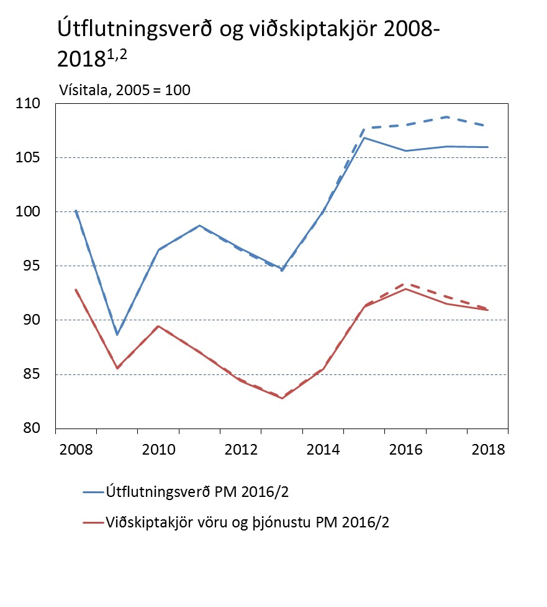
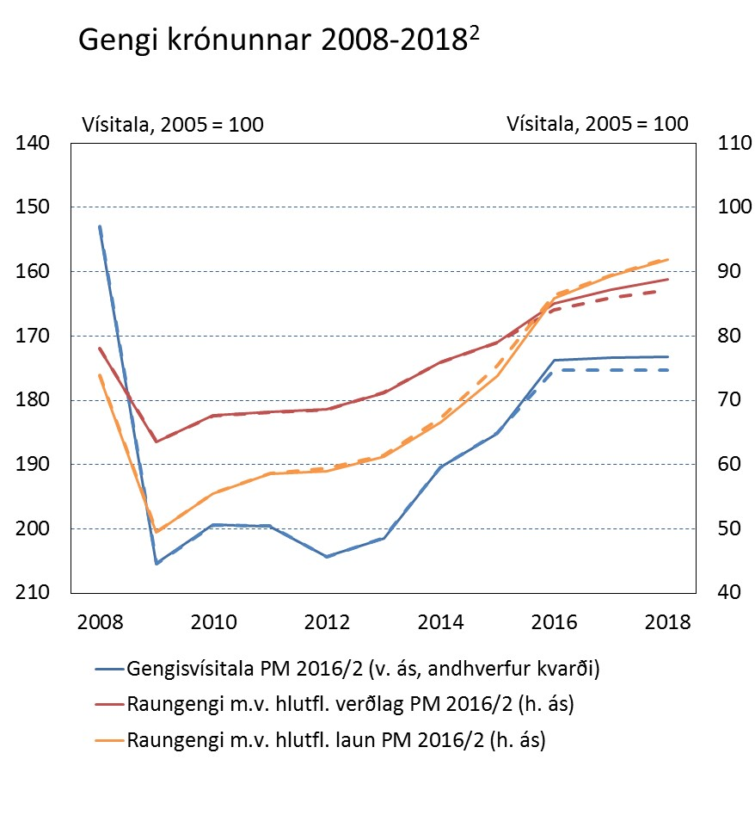
Batnandi viðskiptakjör og hækkandi raungengi
Viðskiptakjör bötnuðu um 6,7% 2015 og samtals 10,2% á sl. 2 árum: mikil lækkun olíu- og hrávöruverðs á sama tíma og útflutningsverð hefur hækkað um 12,7% í hlutfalli við útflutningsverð helstu viðskiptalanda … viðskiptakjör batna áfram í ár en veikjast lítillega á næstu 2 árum þegar olíuverð hækkar á ný og sjávarafurðaverð gefur lítillega eftir
Raungengið hefur hækkað mikið og horfur á enn frekari hækkun í ár – komið yfir langtímameðaltal og er 6-7% yfir því 2018
1. Útflutningsverð Íslands í hlutfalli við útflutningsverð helstu viðskiptalanda (fært í sama gjaldmiðli með vísitölu meðalgengis). 2. Grunnspá Seðlabankans 2016-2018. Brotalínur sýna spá frá PM 2016/1.
Heimildir: Hagstofa Íslands, Macrobond, Seðlabanki Íslands.

Slide 5
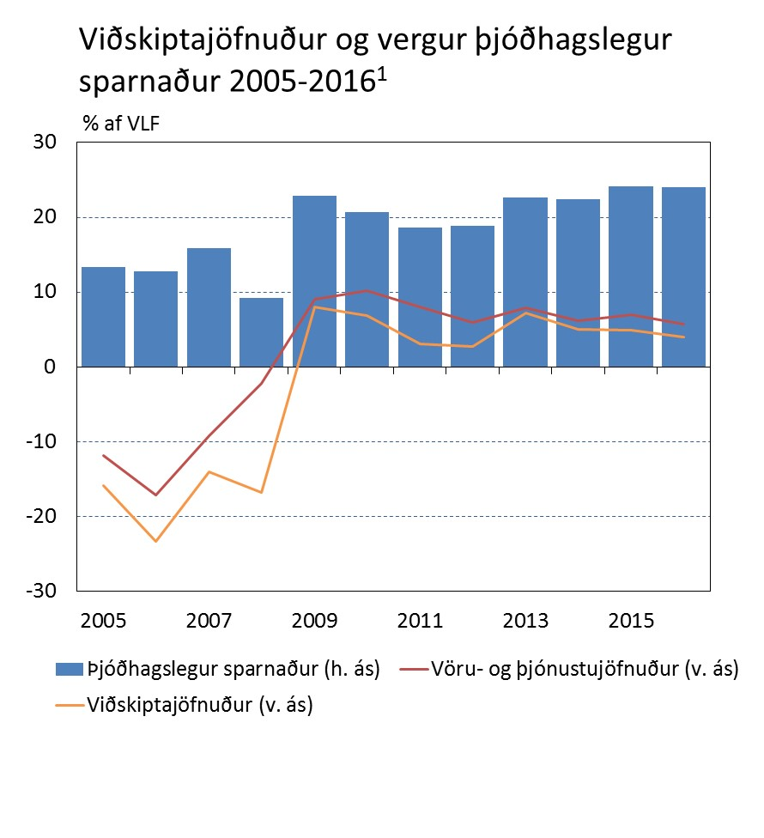
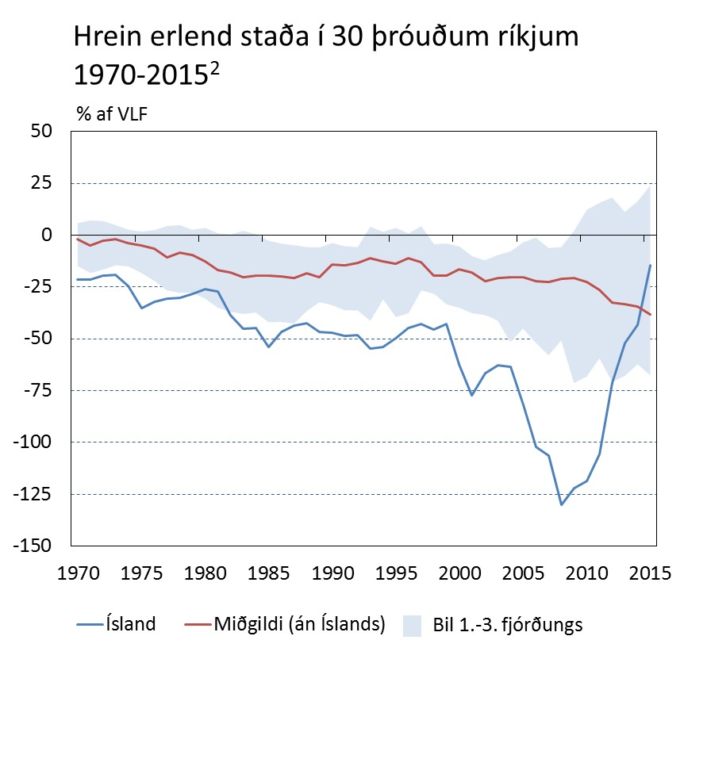
Viðvarandi viðskiptaafgangur og stórbætt ytri staða
Viðskiptaafgangur mældist 4,9% af VLF í fyrra og spáð 4% afgangi í ár … þjóðhagslegur sparnaður hefur einnig aukist töluvert
Erlend staða hefur stórbatnað með viðvarandi viðskiptaafgangi og nýlegu uppgjöri slitabúa: var -14½% af VLF í fyrra en var verst -130% 2008 – besta staða í hálfa öld og með því hagstæðasta sem mælist meðal þróaðra ríkja
Bættar efnahagsaðstæður gera það að verkum að jafnvægisraungengið hefur líklega hækkað undanfarið
1. Undirliggjandi viðskiptajöfnuður og þjóðhagslegur sparnaður 2008-2015 og grunnspá Seðlabankans 2016. Með nýlegu uppgjöri slitabúanna er ekki lengur munur á mældum og undirliggjandi viðskiptajöfnuði og þjóðhagslegum sparnaði frá og með árinu 2016. 2. Tölur fyrir Ísland eru frá Þjóðhagsstofnun (1970-1994) og Seðlabanka Íslands ásamt Hagstofu Íslands (1995-2015) þar sem miðað er við undirliggjandi stöðu 2008-2014. Tölur fyrir hin ríkin eru frá gagnagrunni Lane og Milesi-Ferretti fyrir tímabilið 1970-2011 en gögn þeirra eru framlengd til ársins 2015 miðað við þróun skv. IFS-gagnagrunni Alþjóðagjaldeyrissjóðsins.
Heimildir: Alþjóðagjaldeyrissjóðurinn, Hagstofa Íslands, Lane og Milesi-Ferretti (2007), Þjóðhagsstofnun, Seðlabanki Íslands.

Slide 6
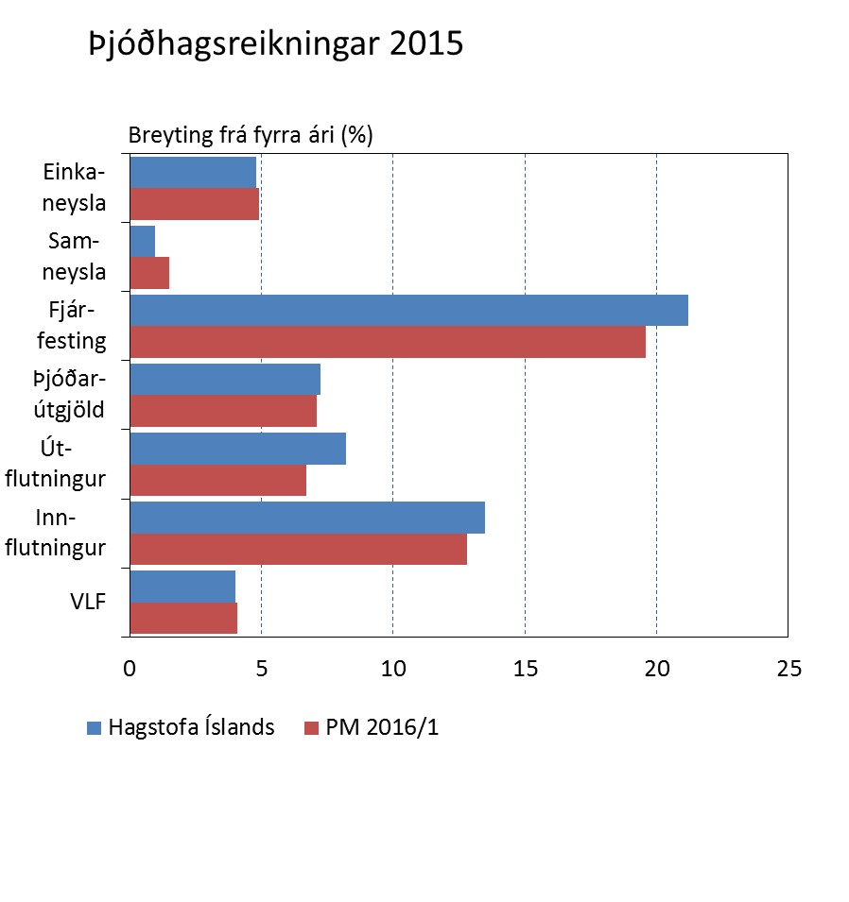
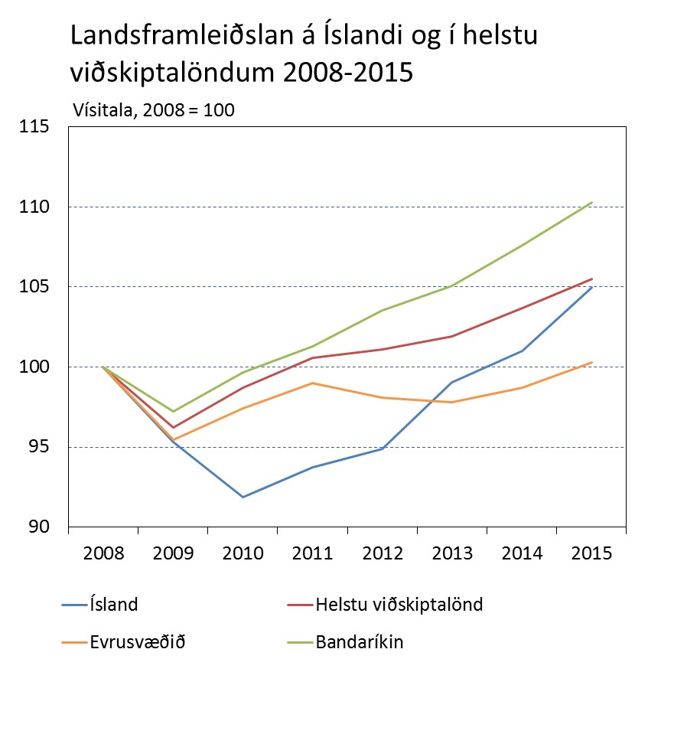
Kröftugur hagvöxtur árið 2015 og fyrri hátoppi náð
4% hagvöxtur í fyrra (spáð 4,1% í PM 16/1) – borinn uppi af miklum vexti þjóðarútgjalda sem jukust um 7,3% (spáð 7,1% í PM 16/1) en á móti vó 2% neikvætt framlag utanríkisviðskipta þrátt fyrir að útflutningur ykist um 8,2%
Hagvöxtur meiri en í helstu viðskiptalöndum og VLF var í lok 2015 orðin 16,1% hærri en hún var þegar hún var í lágmarki á Q1/2010 en 3,1% hærri en hún var hæst fyrir fjármálakreppuna
Heimildir: Hagstofa Íslands, Macrobond, Seðlabanki Íslands.

Slide 7
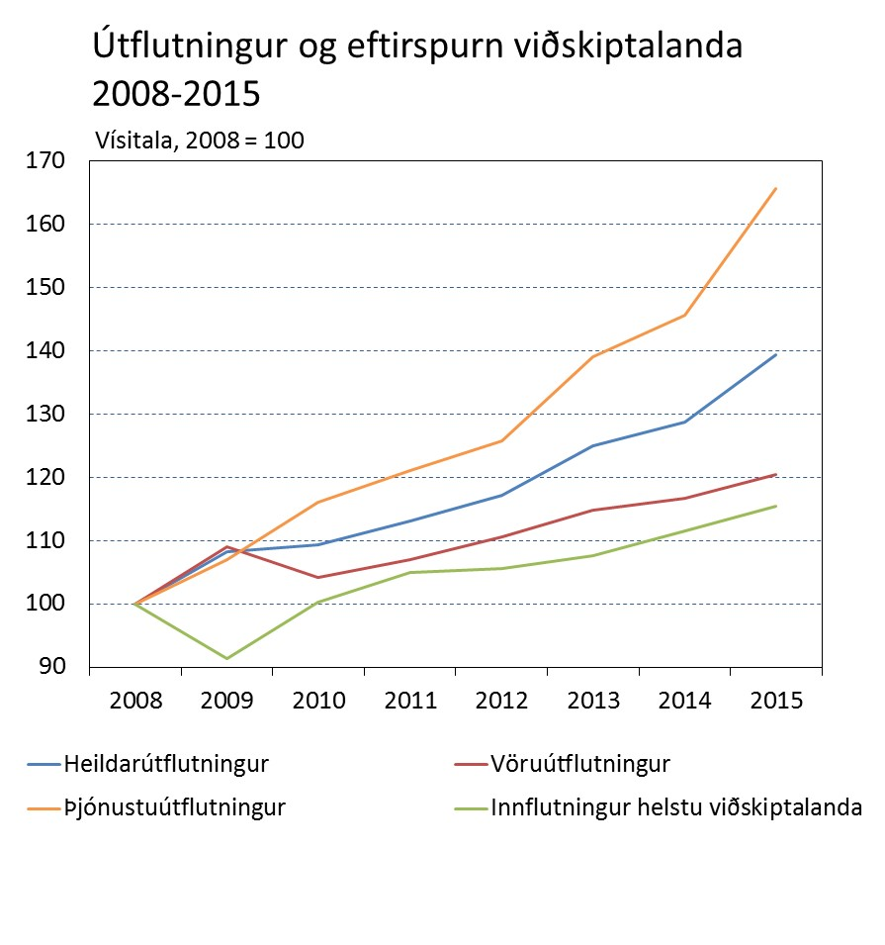
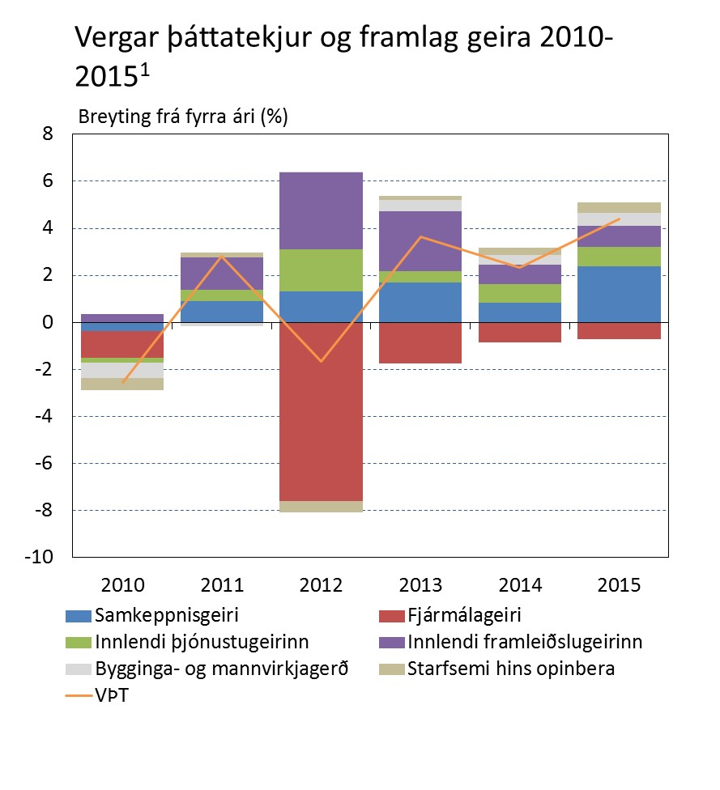
Mikill þjónustuútflutningur en bati á breiðum grunni
Mikill útflutningsvöxtur borinn upp af þjónustuútflutningi sem jókst um 13,7% í fyrra og um 7½% að meðaltali á síðustu 5 árum – á meðan að vöruútflutningur hefur vaxið í takt við eftirspurn viðskiptalanda
Samkeppnisgeirinn vegur þungt í hagvexti síðasta árs og þá sérstaklega ferðamannageirinn … en bati á breiðum grunni og jákvætt framlag frá öllum geirum nema fjármálageiranum sem endurspeglar áframhaldandi skuldalækkun
1. VÞT mæla tekjur allra aðila sem koma að framleiðslunni og eru jafnar VLF leiðréttri fyrir óbeinum sköttum og framleiðslustyrkjum. Til samkeppnisgeirans teljast sjávarútvegur, vinnsla sjávarafurða, framleiðsla málma og lyfja, ferðaþjónusta og 75% rafmagns-, gas-, hita- og vatnsveitna. Aðrir atvinnuvegir eru flokkaðir sem innlendir og þeim skipt í bygginga-, fjármála-, þjónustu- (án fjármálaþjónustu) og framleiðslugeira.
Heimildir: Hagstofa Íslands, Macrobond, Seðlabanki Íslands.

Slide 8
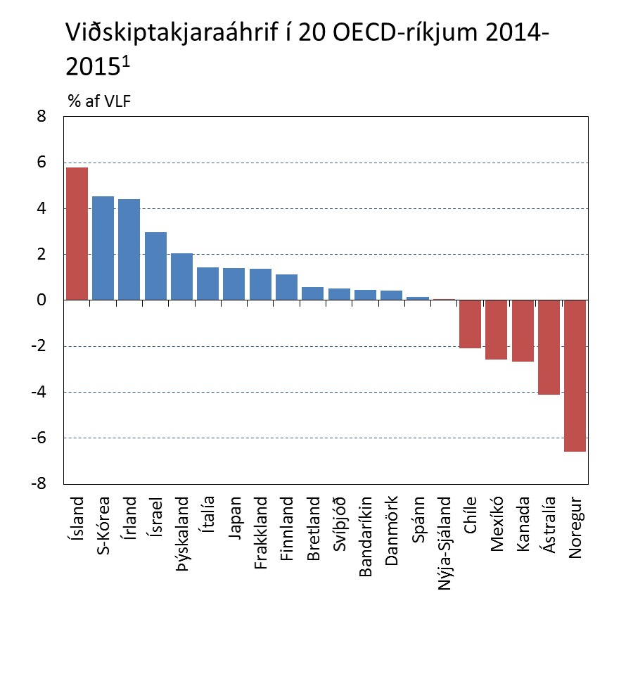
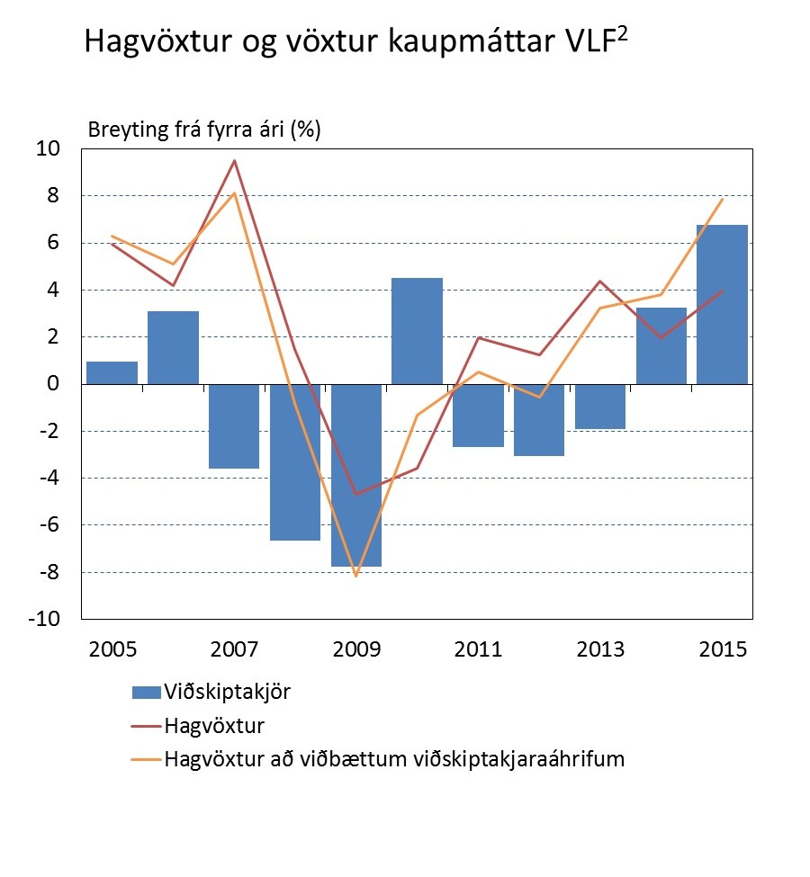
Hagsæld eykst enn meira en mælist með vexti VLF
Viðskiptakjarabati sl. 2 ára er mun meiri hér en í öðrum OECD-ríkjum – sérstaklega þegar horft er til annarra hrávöruútflytjenda … og hagsæld hefur því batnað meira hér en mælist með magnaukningu VLF
Leiðrétt fyrir viðskiptakjarabatanum var vöxtur „vergra landstekna“ tvöfalt meiri en hagvöxtur (3,8% 2014 og 7,9% 2015): hjálpar til við að skilja nýgerða kjarasamninga og áhrif þeirra á neyslu- og sparnaðarákvarðanir og á þróun verðbólgunnar
1. Mismunur kaupmáttar útflutnings og útflutningsmagns í hlutfalli af VLF fyrra árs. Samtals áhrif fyrir árin 2014-2015. Þau lönd sem eru flokkuð sem hrávöruútflytjendur miðað við vægi hrávöru í hreinum útflutningi eru táknuð með rauðlitum súlum. 2. Kaupmáttur landsframleiðslu er mældur sem VLF að viðbættum viðskiptakjaraáhrifum.
Heimildir: Hagstofa Íslands, OECD, Sameinuðu Þjóðirnar (UNCTAD), Seðlabanki Íslands.

Slide 9
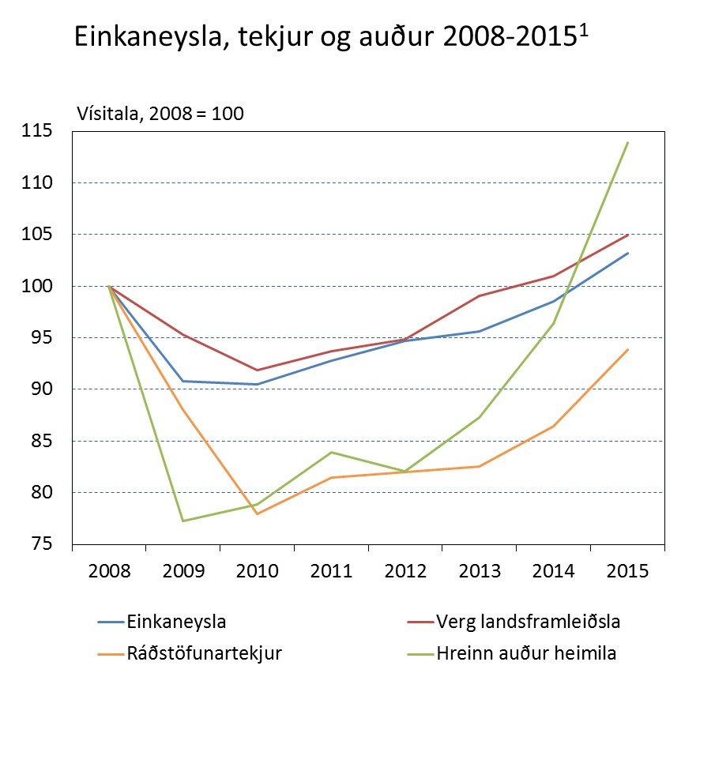
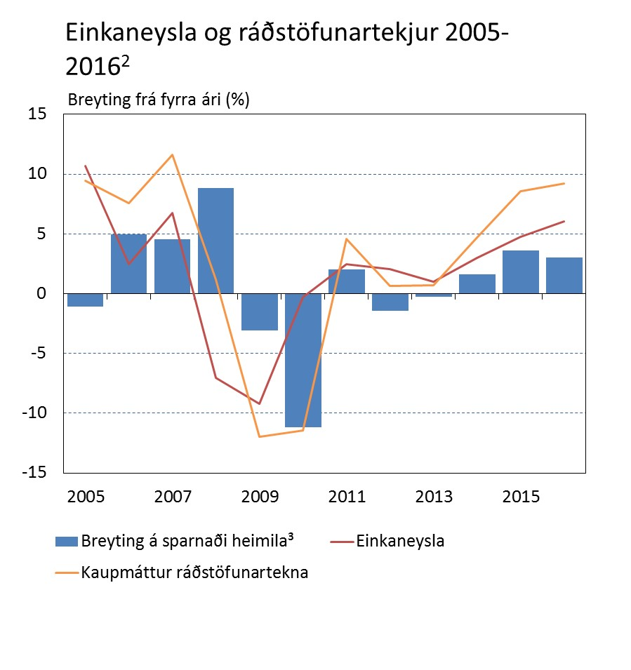
Kröftugur vöxtur einkaneyslu en sparnaður eykst samt
Fjárhagsstaða heimila hefur batnað verulega undanfarið: á síðustu 2 árum hefur kaupmáttur ráðstöfunartekna aukist um 13½% og hreinn auður heimila um 30% að raunvirði … sú þróun hefur stutt við kröftugan vöxt einkaneyslu
Einkaneysla jókst um tæplega 5% í fyrra og horfur eru á 6% vexti í ár … en sparnaður heimila vex samt þriðja árið í röð þar sem ráðstöfunartekjur aukast um næstum 8% annað árið í röð
1. Hreinn auður er samtala húsnæðis- og fjárhagslegs auðs heimila (utan lífeyrissjóðsréttinda) að frádregnum skuldum heimila (árslokatölur). Allar stærðir eru á föstu verðlagi. 2. Grunnspá Seðlabankans 2015-2016. 3. Breyting á hlutfalli ráðstöfunartekna og einkaneyslu.
Heimildir: Hagstofa Íslands, Seðlabanki Íslands.

Slide 10
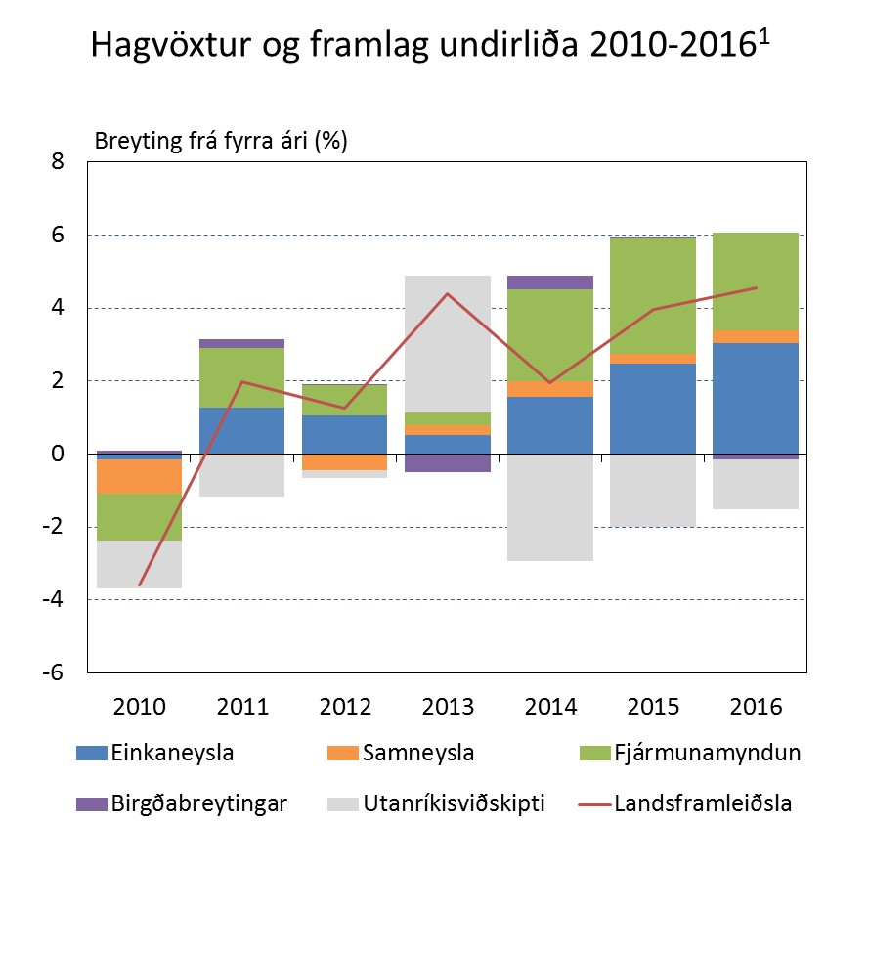
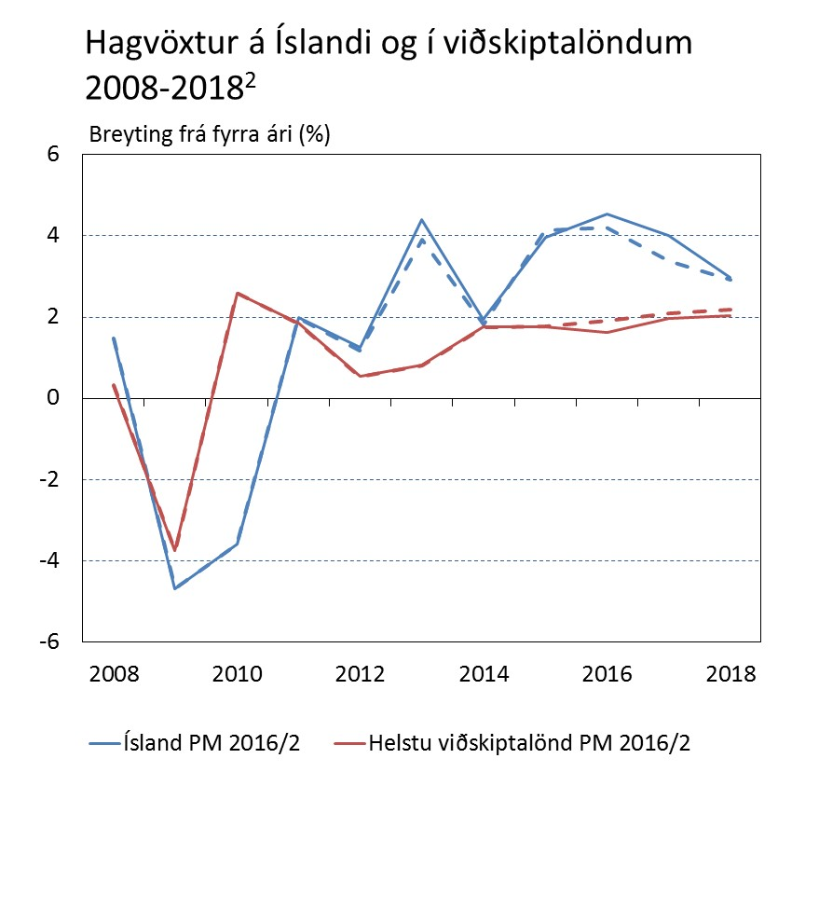
Horfur á um og yfir 4% hagvexti í ár og á næsta ári
Hagvöxtur síðustu 2 ára drifinn áfram af miklum vexti eftirspurnar einkaaðila – en utanríkisviðskiptin vega á móti
Svipuð þróun í ár: innlend eftirspurn vex um 6,3% annað árið í röð og hagvöxtur verður 4,5% (í stað 4,2% í PM 16/1)
Spáð 4% hagvexti á næsta ári og yrði það þá þriðja árið í röð þar sem hagvöxtur yrði um og yfir 4% – meiri hagvöxtur en í PM 16/1 – en líkt og þá er búist við að hagvöxtur leiti síðan smám saman í langtímaleitni og verði 3% 2018
1. Grunnspá Seðlabankans 2016. 2. Grunnspá Seðlabankans 2016-2018. Brotalínur sýna spá frá PM 2016/1.
Heimildir: Hagstofa Íslands, Macrobond, Seðlabanki Íslands.

Slide 11
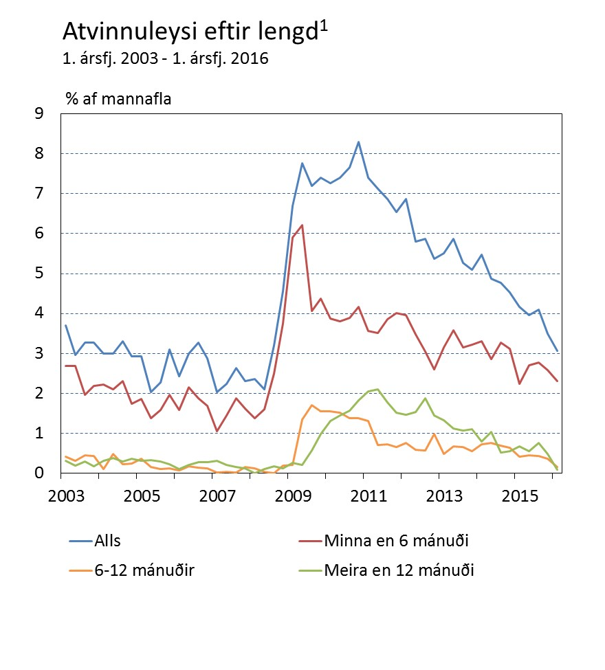
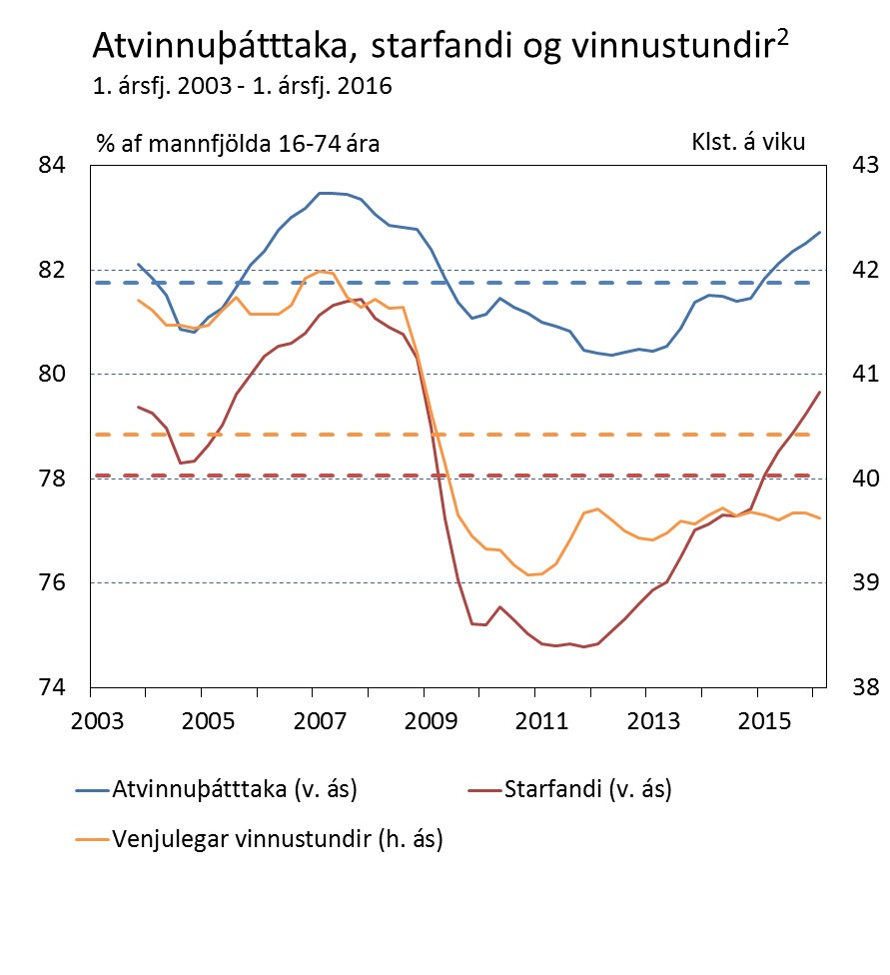
Þróttmikill vinnumarkaður …
Atvinnuleysi mældist 3,1% á Q1/2016 (árstíðarleiðrétt) og minnkaði um 1pr frá fyrra ári – langtímaatvinnuleysi nánast horfið
Vinnuaflseftirspurn eykst hratt: heildarvinnustundum fjölgaði um 2,3% og hlutfall starfandi hækkaði um 1,7 prósentu
Atvinnuþátttaka jókst einnig töluvert og mældist 82,9% á Q1 – sem er áþekkt því sem það var hæst 2007 og ríflega 1pr hærra en að meðaltali frá 2003
1. Árstíðarleiðrétt. 2. Fjögurra ársfjórðunga hreyfanlegt meðaltal. Brotalínur sýna meðaltöl fyrir tímabilið 1. ársfj. 2003 - 1. ársfj. 2016.
Heimildir: Hagstofa Íslands, Seðlabanki Íslands.

Slide 12
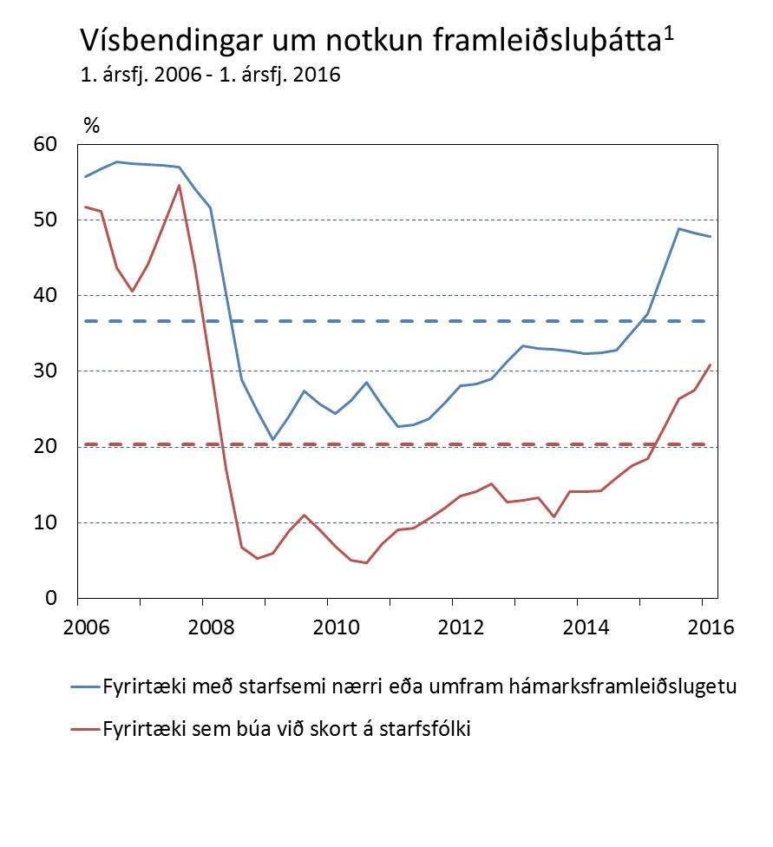
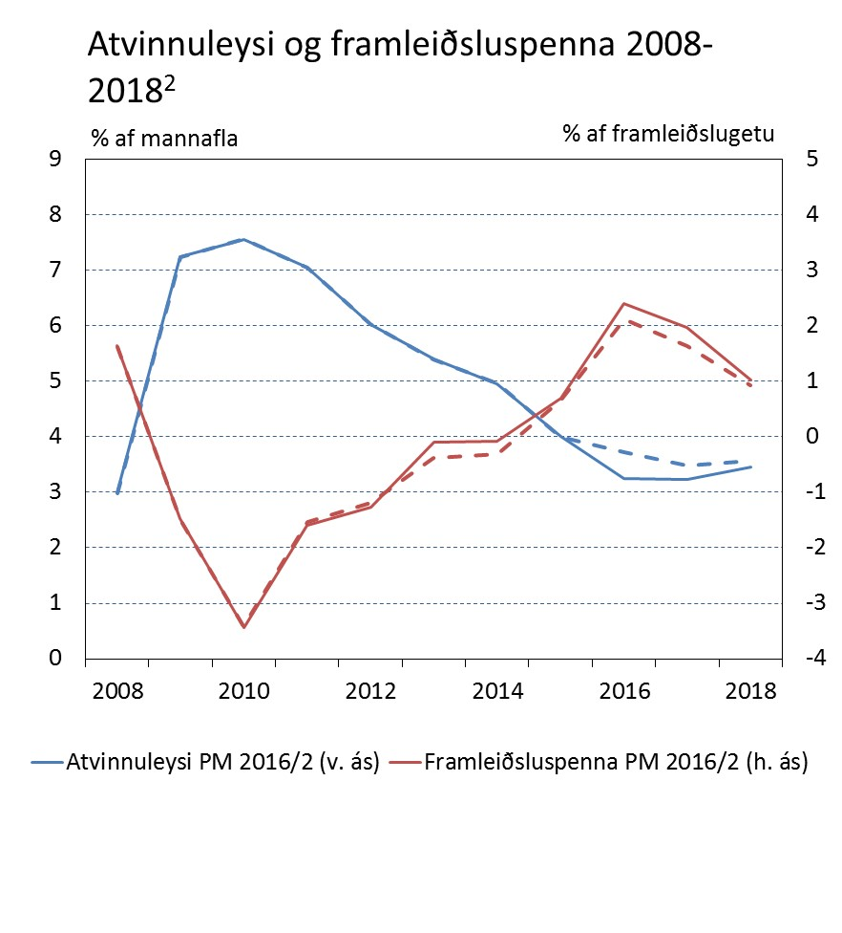
… og vaxandi spenna í þjóðarbúinu
Horfur á áframhaldandi kröftugum vexti vinnuaflseftirspurnar í nánast öllum atvinnugreinum og að atvinnuleysi haldi áfram að minnka í ár og á næsta ári en taki síðan að þokast upp í jafnvægisgildi sitt
Æ skýrari þenslumerki: fleiri fyrirtæki segjast eiga í vandræðum með að ráða í ný störf og mæta aukinni eftirspurn
Talið er að slakinn hafi horfið í fyrra og að spennan nái hámarki í 2½% í ár en taki síðan smám saman að minnka
1. Samkvæmt viðhorfskönnun Gallup meðal 400 stærstu fyrirtækja landsins. Árstíðarleiðrétt gögn. Spurt er um hvort starfsemi sé nærri eða umfram framleiðslugetu tvisvar á ári. Ársfjórðungsleg gögn eru fengin með línulegri brúun (e. interpolation). Brotalínur sýna meðalhlutföll tímabilsins. 2. Grunnspá Seðlabankans 2016-2018. Brotalínur sýna spá frá PM 2016/1.
Heimildir: Gallup, Hagstofa Íslands, Seðlabanki Íslands.

Slide 13
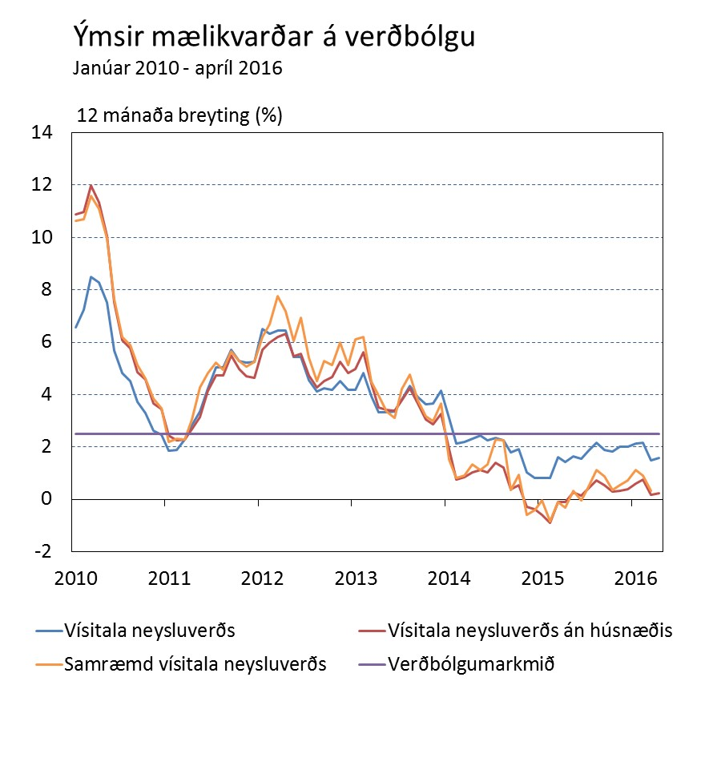
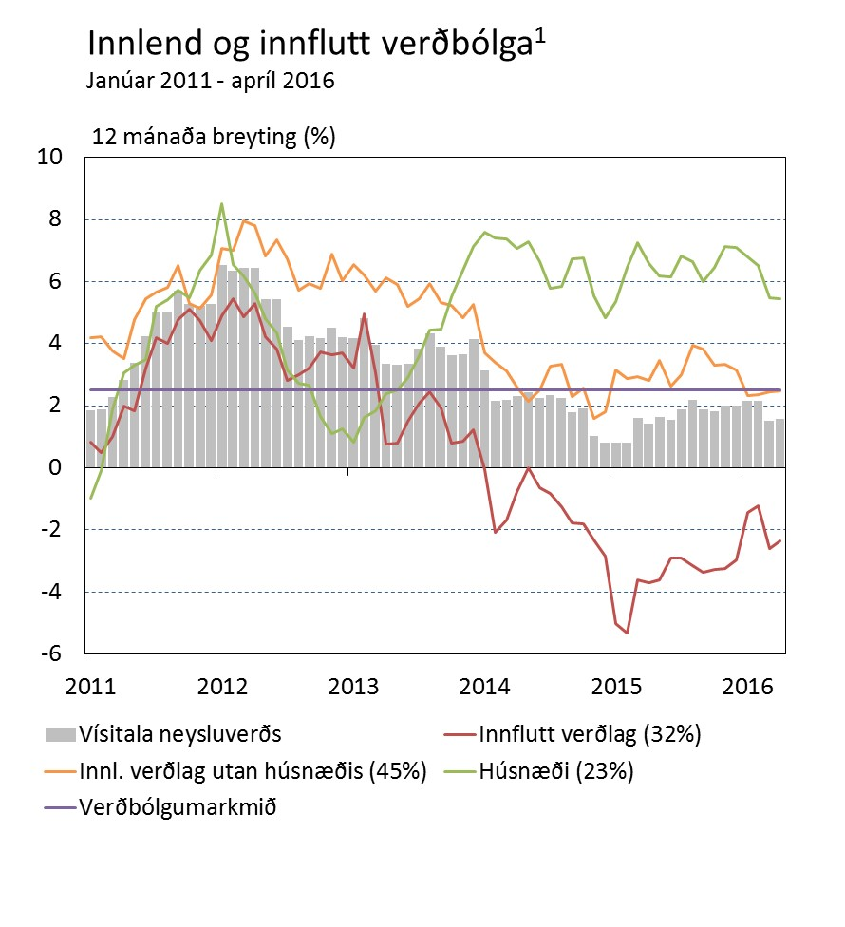
Verðbólga undir markmiði í ríflega tvö ár
Verðbólga var 1,6% í apríl – minnkaði úr 2,1% í ársbyrjun en jókst lítillega frá apríl í fyrra … hefur verið undir markmiði í ríflega 2 ár – lengsta tímabil frá upptöku verðbólgumarkmiðs fyrir 15 árum
Mælist enn minni án húsnæðis: 0,2% í apríl en var -0,1% í apríl í fyrra
Sem fyrr togast á innflutt verðhjöðnun og innlend verðbólga (og þá helst húsnæðisverðbólga)
1. Innflutt verðbólga er nálguð með verði innfluttrar mat- og drykkjarvöru, nýrra bíla og varahluta, bensíns og annarrar innfluttrar vöru. Innlend verðbólga er nálguð með verði innlendrar vöru og almennrar og opinberrar þjónustu. Tölur í svigum sýna núverandi vægi viðkomandi liða í vísitölu neysluverðs.
Heimildir: Hagstofa Íslands, Seðlabanki Íslands.

Slide 14
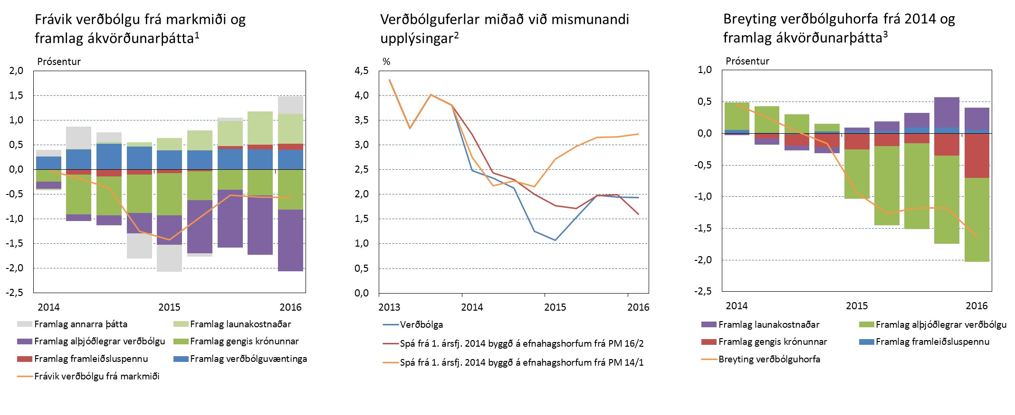
Af hverju hefur verðbólga haldist svona lítil?
Meginástæða undirskots sl. 2 ára er hækkandi gengi (einkum framan af) og óvenjulítil alþjóðleg verðbólga (einkum 2015) en á móti toga þrálátar verðbólguvæntingar yfir markmiði og upp á síðkastið vaxandi spenna og launahækkanir
Hjöðnun verðbólgu einnig meiri en hægt var að sjá fyrir í upphafi árs 2014 og skýrist frávikið fyrst og fremst af því að gengið hefur reynst hærra en þá var spáð og alþjóðleg verðbólga minni … en á móti vegur að launahækkanir hafa verið meiri
1. Frávik verðbólgu frá markmiði og framlag einstakra ákvörðunarþátta til fráviksins út frá verðbólgujöfnu þjóðhagslíkans Seðlabankans. "Aðrir þættir" er sá hluti fráviksins sem jafnan nær ekki að skýra. 2. Verðbólguferlar út frá efnahagshorfum sem lágu til grundvallar spám Peningamála 2016/2 og 2014/1 (fyrir utan verðbólguvæntingar sem eru óbreyttar í samanburðinum). 3. Mismunur verðbólguferla sem byggjast á efnahagshorfum sem lágu til grundvallar spám Peningamála 2016/2 og 2014/1 og framlag einstakra ákvörðunarþátta (fyrir utan verðbólguvæntingar sem eru óbreyttar í samanburðinum).
Heimildir: Hagstofa Íslands, Seðlabanki Íslands.

Slide 15
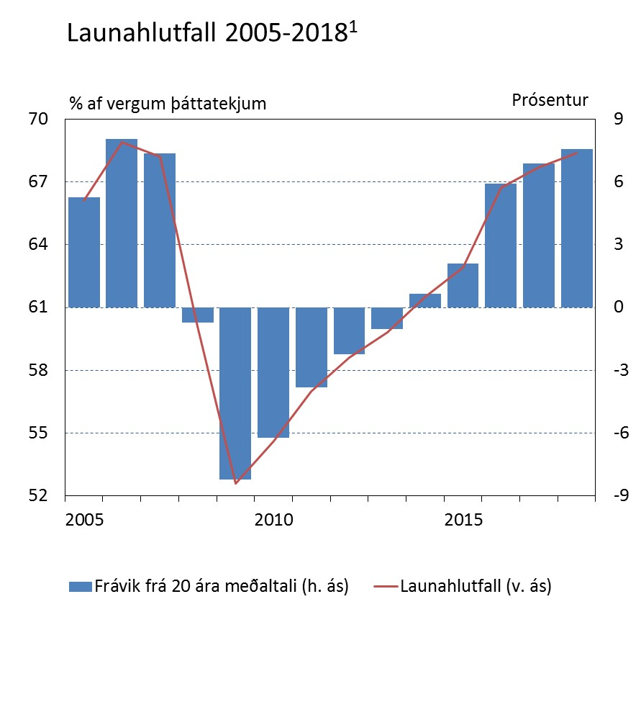
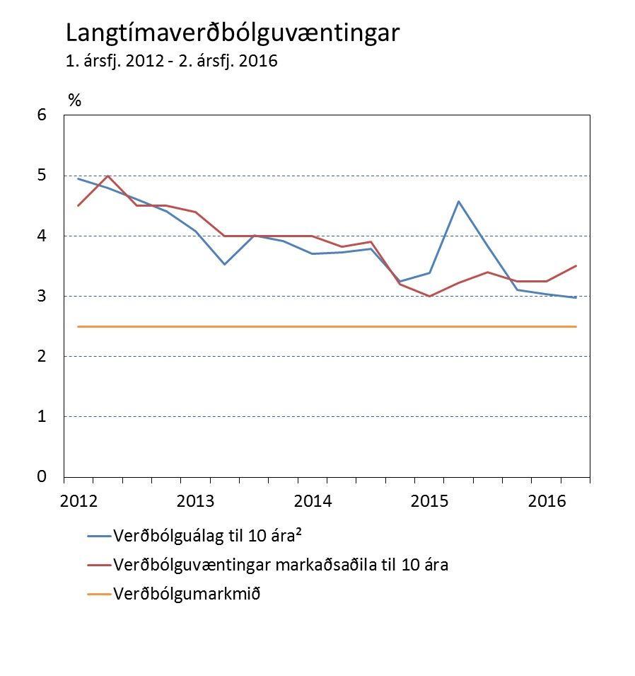
Miklar launahækkanir en traustari kjölfesta væntinga
Meginástæða horfa á aukinni verðbólgu er sem fyrr miklar launahækkanir (bæði beint í gegnum aukinn kostnað og óbeint í gegnum hærri verðbólguvæntingar og aukna eftirspurn): launahlutfallið hækkar ört og er komið vel yfir langtímameðaltal …
… en verðbólguvæntingar til miðlungs og langs tíma hafa lítið breyst: vænst er 3½-4% verðbólgu eftir 2 ár og um 3-3½% verðbólgu að meðaltali á næstu 5-10 árum – verðbólguálagið á skuldabréfamarkaði segir áþekka sögu
1. Hlutfall launa og launakostnaðar af vergum þáttatekjum. 20 ára meðaltal er 60,8% (1995-2014, 1997-grunnur). Grunnspá Seðlabankans 2015-2018. 2. Talan fyrir annan ársfjórðung 2016 er meðaltal það sem af er fjórðungnum.
Heimildir: Hagstofa Íslands, Seðlabanki Íslands.

Slide 16
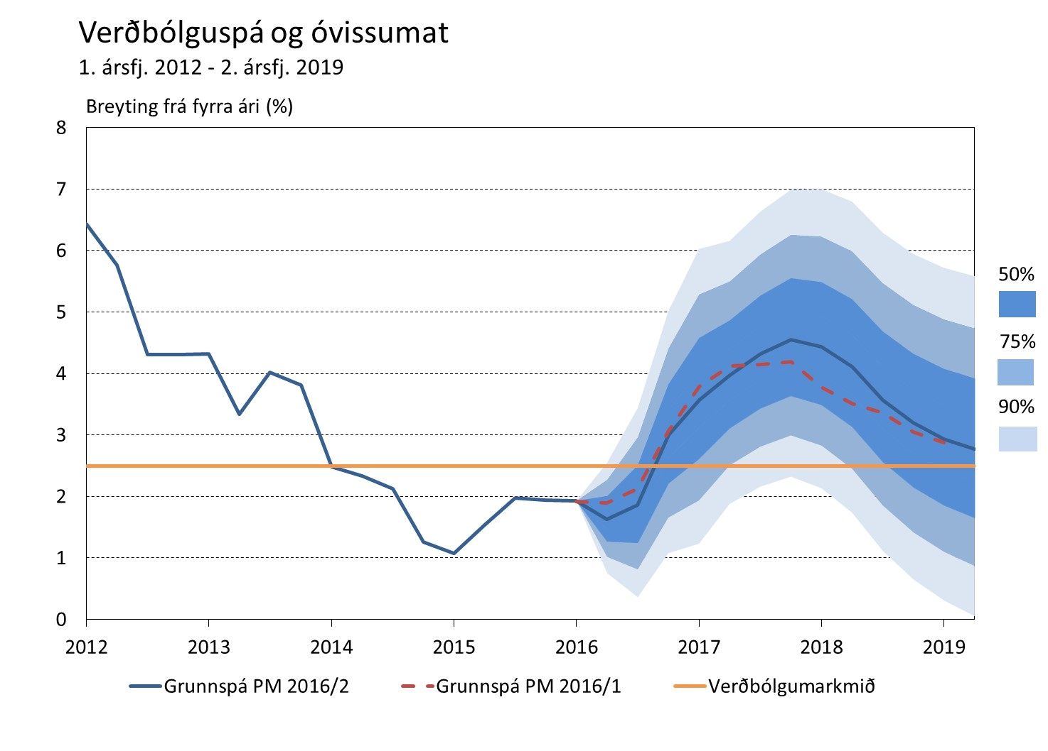
Meiri verðbólgu spáð seinnihluta 2017 og fram á 2018
Verðbólga 1,9% á Q1/2016 (eins og spáð var í PM 16/1) – en tekur smám saman að aukast þegar áhrif gengishækkunar og innfluttrar verðhjöðnunar taka að fjara út
Talið að hún verði 3% á Q4/2016 og nái hámarki í 4,6% Q4/2017 – meiri verðbólga á seinni hluta 2017 og fram eftir 2018 en spáð var í PM 16/1 – enda horfur á meiri hagvexti og framleiðsluspennu en þá var spáð
1. Grunnspá Seðlabankans 2. ársfj. 2016 - 2. ársfj. 2019.
Heimildir: Hagstofa Íslands, Seðlabanki Íslands.

Slide 17
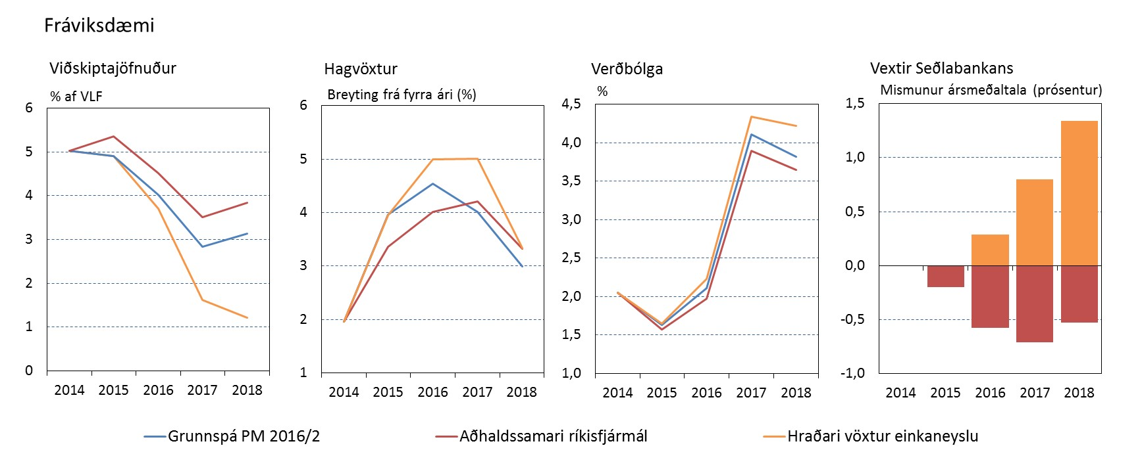
Fráviksdæmi
Aðhaldssamari ríkisfjármál: hlutlaus stefna 2015-16 í stað aukins slaka bæði ár: aukinn slaki hefur bætt um ½pr við hagvöxt hvort árið, aukið á verðbólguþrýsting og dregið úr viðskiptaafgangi … og vextir 0,5pr hærri í ár og 0,75pr hærri á næsta ári
Hlutfall einkaneyslu af VLF hækkar hraðar: hagvöxtur er um ½pr meiri í ár og 1pr meiri á næsta ári: viðskiptaafgangur hverfur hraðar og verðbólguþrýstingur verður meiri … vextir eru orðnir um 0,75pr hærri á næsta ári og tæplega 1,5pr hærri 2018
Heimild: Seðlabanki Íslands.

Slide 18
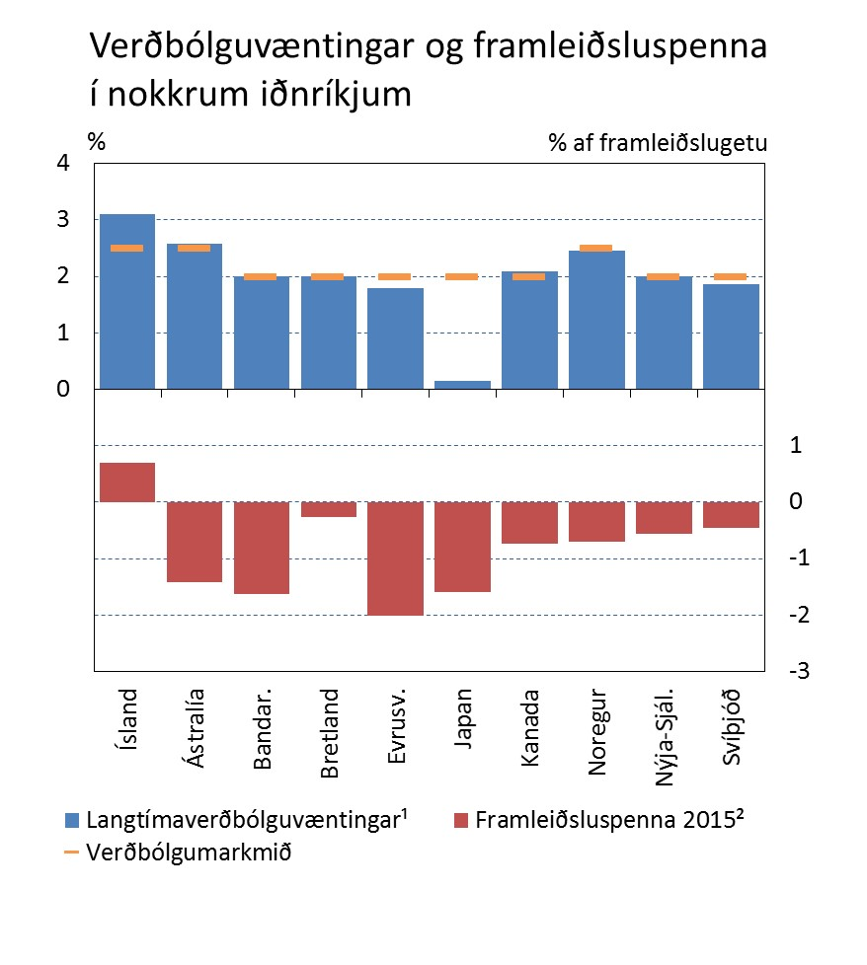
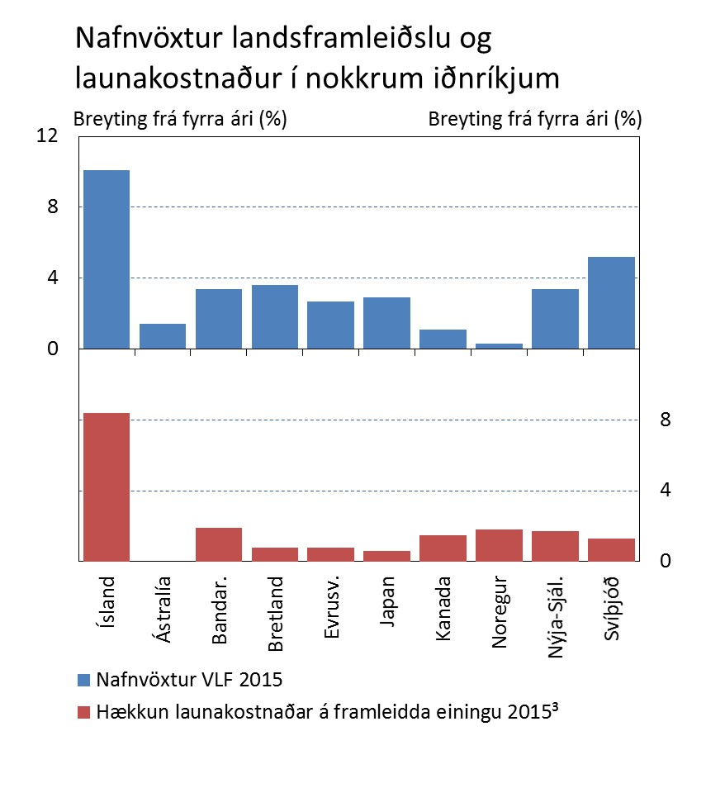
Og að lokum: af hverju eru vextir hærri hér á landi?
Þrátt fyrir að mæld verðbólga sé áþekk hér og í öðrum iðnríkjum eru vextir nokkru hærri … af hverju?
Verðbólguvæntingar hafa þráfaldlega verið yfir markmiði hér en í eða undir markmiði í öðrum iðnríkjum
Hér er kominn nokkur framleiðsluspenna á meðan enn er slaki í öðrum iðnríkjum (og munurinn eykst enn frekar í ár)
Vöxtur nafneftirspurnar og launakostnaðar er jafnframt mun meiri hér en í öðrum iðnríkjum
1. Verðbólguvæntingar markaðsaðila til 4-5 ára (spá Alþjóðagjaldeyrissjóðsins um verðbólgu eftir 4 ár fyrir Bretland og Kanada, út frá verðbólguskiptasamningum fyrir Japan og Ástralíu til 5 ára eftir 5 ár). 2. Mat Seðlabankans fyrir Íslands en Alþjóðagjaldeyrissjóðsins fyrir önnur lönd. 3. Talan fyrir Ísland byggist á áætlun Peningamála 2016/2.
Heimildir: Alþjóðagjaldeyrissjóðurinn, Bloomberg, Hagstofa Íslands, heimasíður seðlabanka, OECD, Seðlabanki Íslands.

